Slide 1
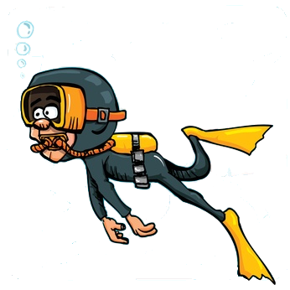
Z pasją przez życie, czyli nurkowanie u Tygrysków

Slide 2
Tygryski odwiedził Pan Tomasz, tata Izy. Podczas spotkania opowiedział dzieciom o swoim wspaniałym hobby - nurkowaniu. Przedszkolaki dowiedziały się, w jaki sposób można dotrzeć w głębiny i jak należy zabezpieczyć swój organizm przed wyziębieniem. Poznały pełne wyposażenie nurka, przymierzały maski, szczegółowo oglądały sprzęt służący do oddychania. Następnie obejrzały prezentację o znakach, za pomocą których nurkowie porozumiewają się pod wodą, obeznały się z roślinami i zwierzętami, które zamieszkują morza i oceany. Na koniec każdy Tygrysek otrzymał własnoręcznie wykonaną książeczkę z wszelkimi informacjami, poznanymi podczas spotkania. Bardzo dziękujemy za podzielenie się z nami swoją pasją.

Slide 3
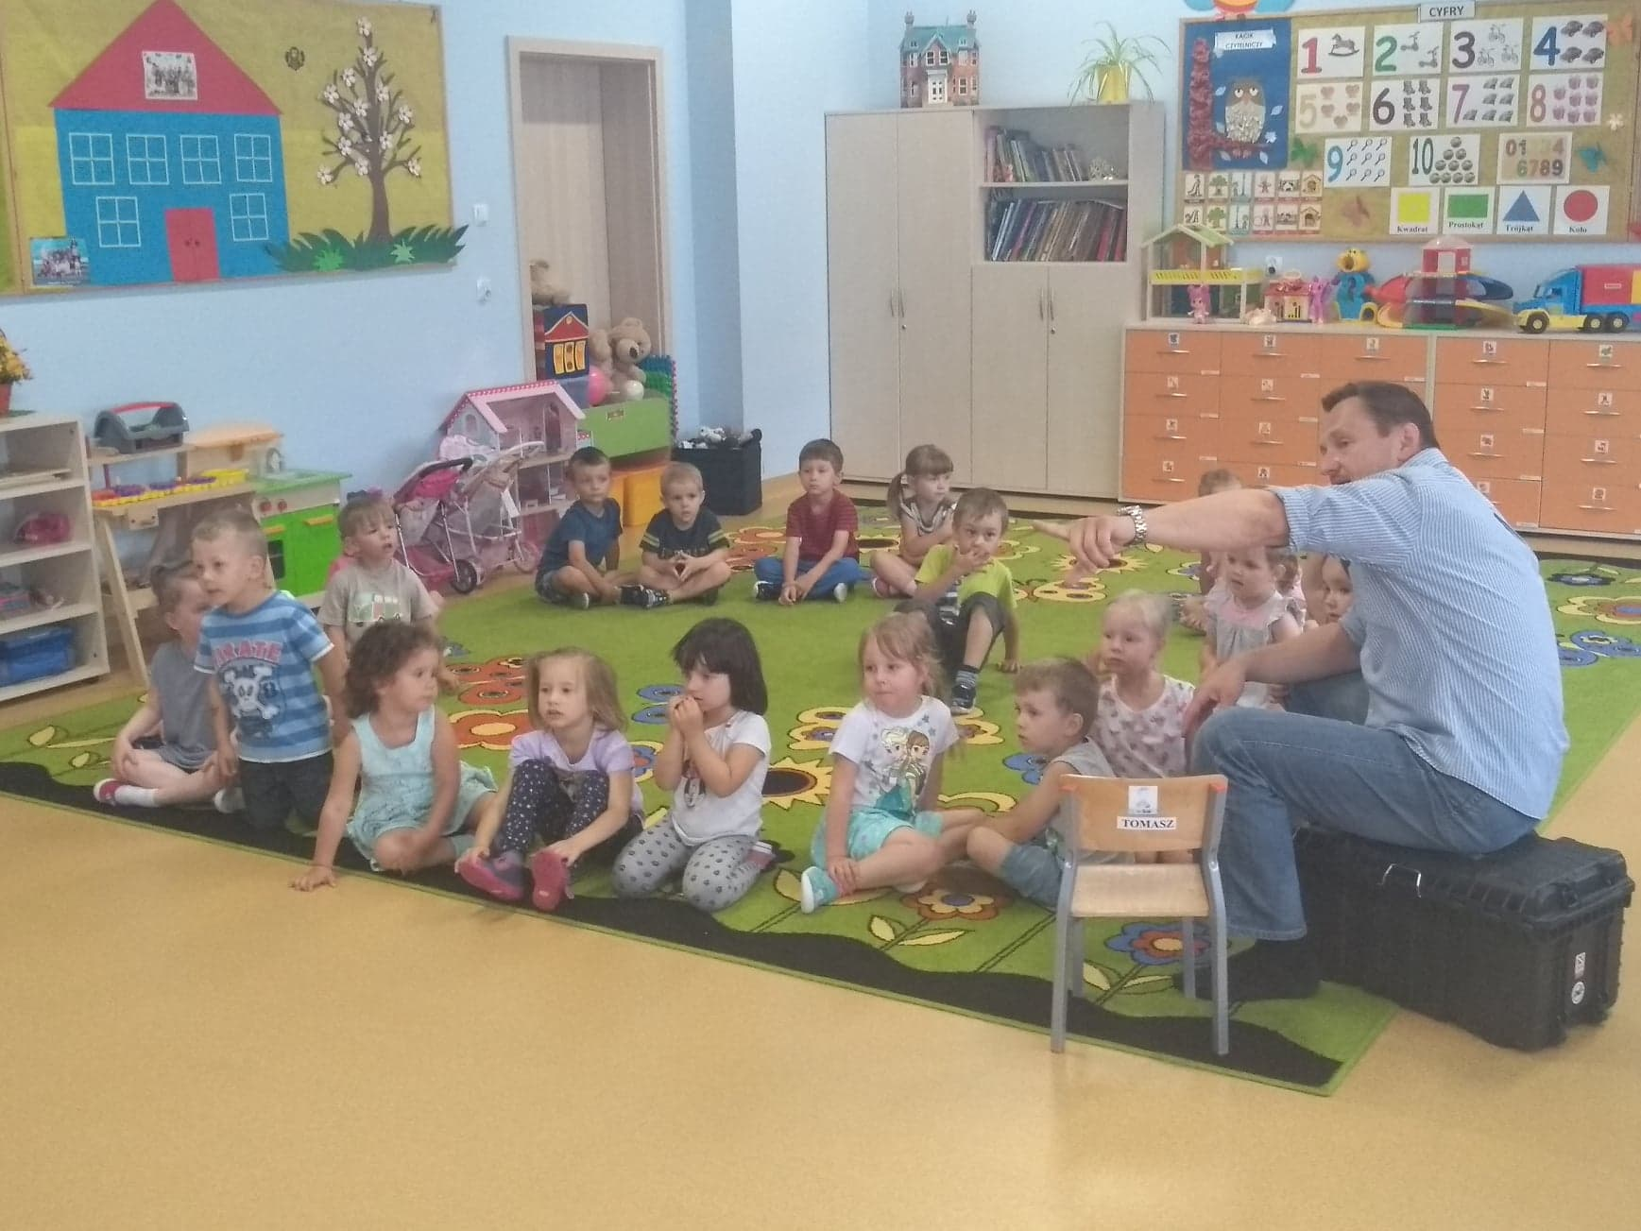
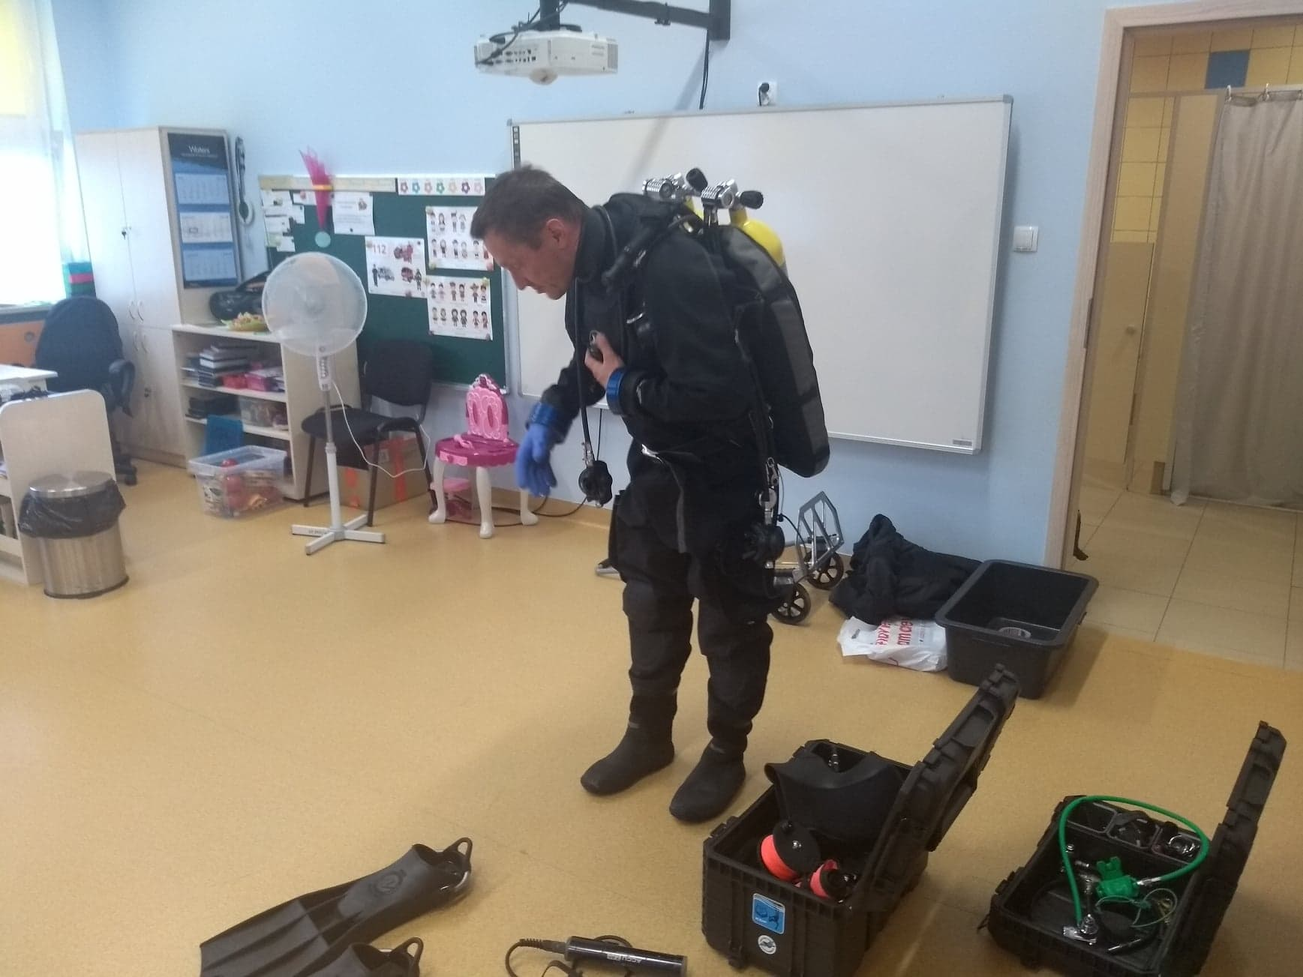

Slide 4
